Slide 1
Outils collaboratifs libres
Et si on travaillait réellement ensemble
… sans tout donner aux GAFAM

Slide 2
Pourquoi des outils collaboratifs ?
Accessible de partout (cloud)
Travail à plusieurs sur un même document au même moment
Travail asynchrone
Partage d’information en temps réel
Source d’information modifiable et collaborative
Notes:
Pourquoi on a t on besoin ?
En quoi ça me fait gagner du temps ?
En quoi c'est utile pour le travail collectif ?

Slide 3
Outils propriétaires
Outils libres

Slide 4

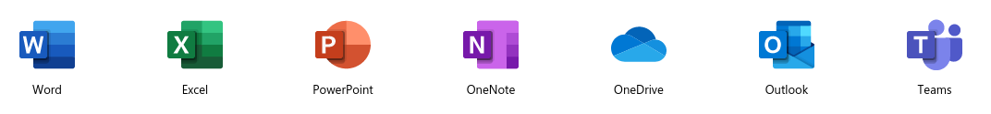
Office 365
Avantages
  tout le monde connaît Word, Excel,…
  souvent intégrés dans les outils professionnels
Inconvénients
  payants sur abonnement pour usage professionnel
  installation nécessaire et ne fonctionnent pas sur tous les ordinateurs
  formation nécessaire
  centralisés

Slide 5

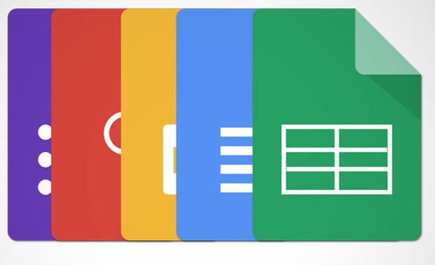
Outils Google
Avantages
  beaucoup d'outils intégrés (par le compte google) et liés entre eux
  outils interactifs et pratiques
  gratuits pour une usage normal
Inconvénients
  nécessitent un compte Google (gmail)
  on ne sait pas à qui s'adresser
  On offre nos données personnelles
  Centralisé

Slide 6


Outils libres
Avantages
  éthique avec nos données personnelles
  Interlocuteur connu
  transparents, ouverts
  souvent gratuits
  décentralisés
Inconvénients
  parfois payants
  multiples, divers
  moins fiables que les GAFAM sur la durabilité et la stabilité de l'infrastructure
  Nécessitent souvent un peu d'investissement en temps

Slide 7
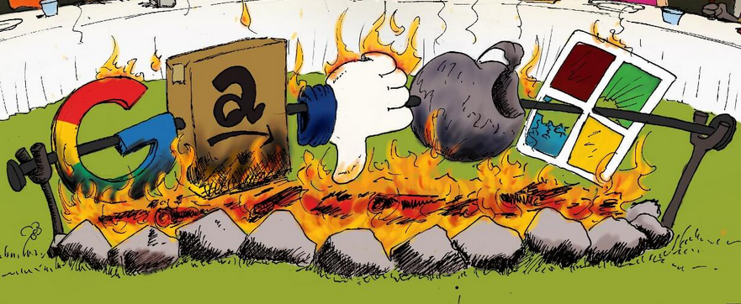
Framasoft veut dégoogliser Internet
Lutter contre la concentration des acteurs d’internet
  Elle freine l’innovation
  Perte de liberté pour les visiteurs car perte de contrôle de leur vie numérique pour la pub
mettre en valeur, pour chacun de
ces services privateurs de liberté,
une alternative Libre, Ethique,
Décentralisée et Solidaire
https://degooglisons-internet.org/fr/
Notes:
Ces dernières années ont vu se généraliser une concentration des acteurs d’Internet (Youtube appartient à Google, WhatsApp à Facebook, Skype à Microsoft, etc.). Cette centralisation est nuisible, non seulement parce qu’elle freine l’innovation, mais surtout parce qu’elle entraîne une perte de liberté pour les visiteurs. Les utilisateurs de ces derniers services ne contrôlent plus leur vie numérique : leurs comportements sont disséqués en permanence afin de mieux être ciblés par la publicité, et leurs données - pourtant privées (sites visités, mails échangés, vidéos regardées, etc.) - peuvent être analysées par des services gouvernementaux.
La réponse que souhaite apporter Framasoft à cette problématique est simple : mettre en valeur, pour chacun de ces services privateurs de liberté, une alternative Libre, Ethique, Décentralisée et Solidaire.

Slide 8

CHATONS
Collectif des Hébergeurs Alternatifs, Transparents, Ouverts, Neutres et Solidaires
https://chatons.org/
Collectif créé par Framasoft
Proposent des alternatives respectueuses des données
et de la vie privée aux services proposés par les GAFAM
Petites structures (associatives, personnelles, entreprises…)
les membres de ce collectif s'engagent notamment :
à n'utiliser que des logiciels libres ;
à ne pas exploiter les données des bénéficiaires de leurs services ;
à ne pas utiliser de régies publicitaires (ou autres services de pistage) ;
à proposer régulièrement des rencontres "physiques" avec leurs bénéficiaires, afin de réduire la fracture numérique.
AMAP du numérique

Slide 9
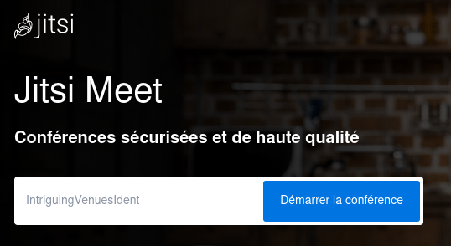
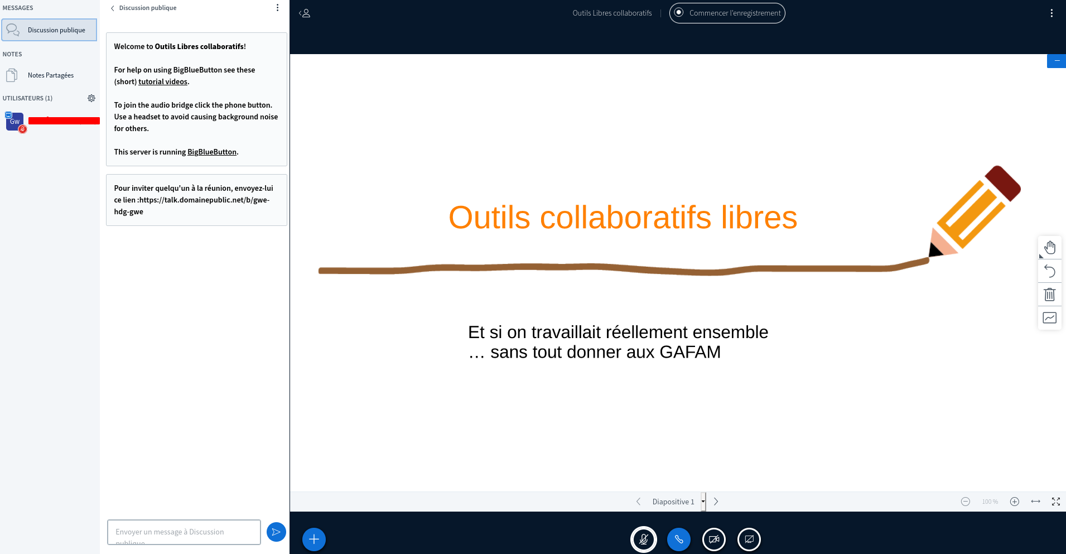
Visioconférence
Jitsi Meet
Big Blue Button (formation)
Article Wikipedia : https://fr.wikipedia.org/wiki/BigBlueButton
Instance : https://meet.jit.si/
Instance : https://talk.domainepublic.net/

Slide 10
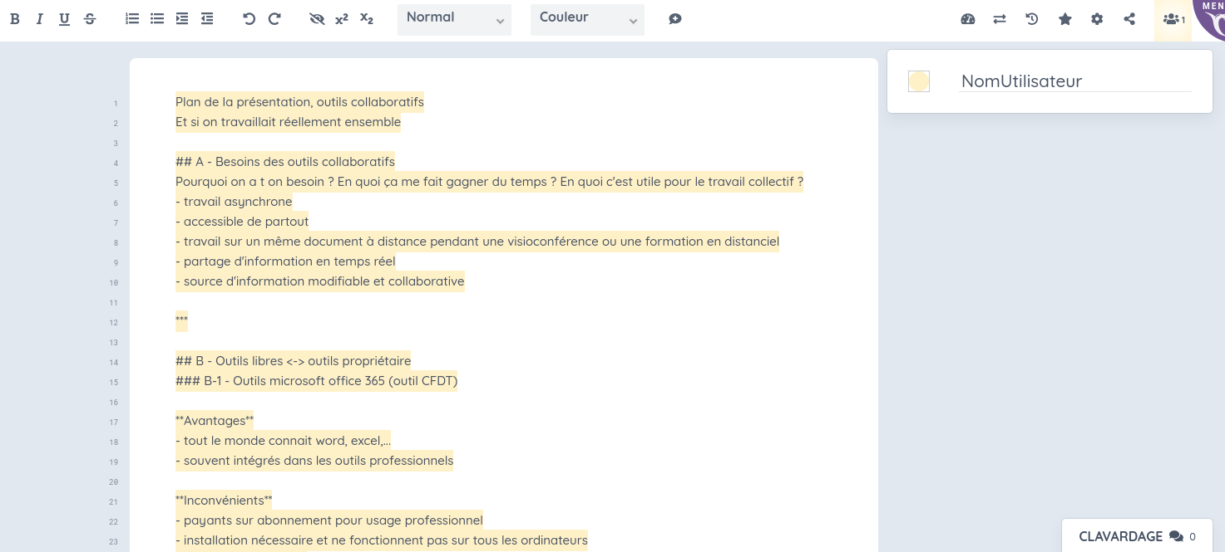
Ecrire des comptes-rendus de réunion à plusieurs en même temps - Rédaction collaborative
Outil : etherpad
Instance : https://framapad.org
https://annuel2.framapad.org/p/informationoutilscollaboratifslibres-9mk8

Slide 11
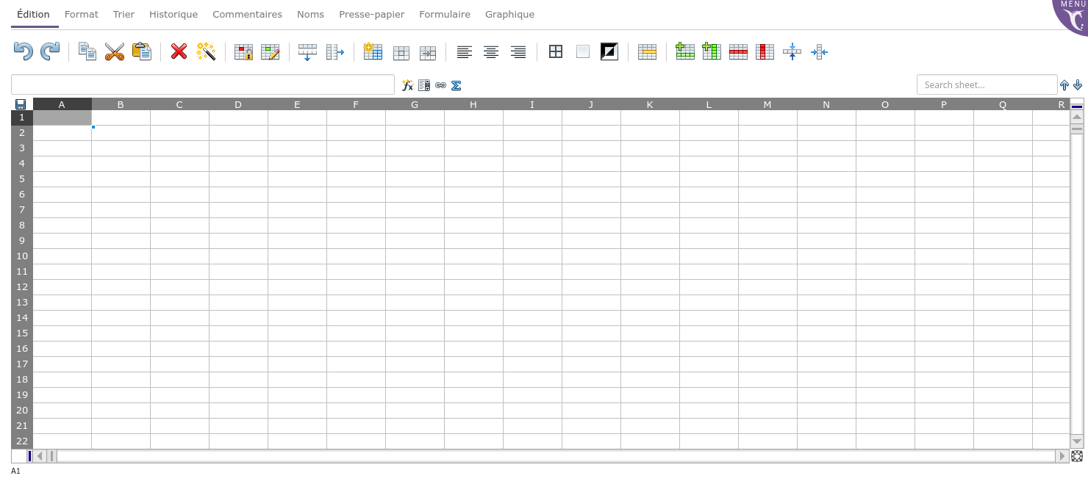
Compléter un tableau à plusieurs en même temps Tableur collaboratif
Outil : ethercalc
Instance : https://framacalc.org
https://lite.framacalc.org/9mk8-informationoutilscollaboratifslibres

Slide 12
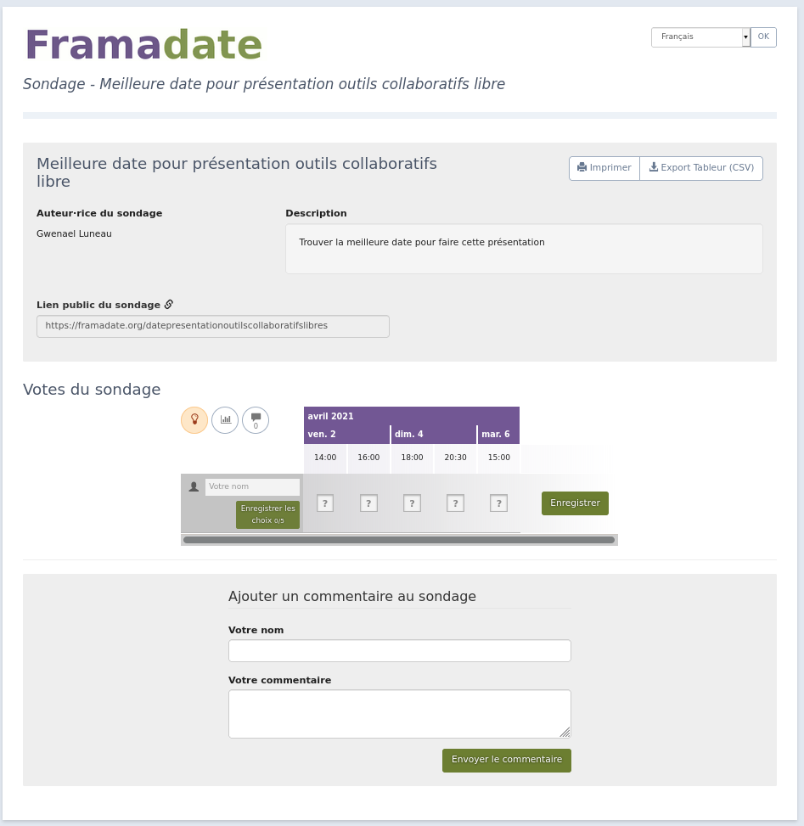
Trouver une date pour une réunion / sondage
Alternative
à Doodle
Instance : https://framadate.org
https://framadate.org/
datepresentationoutilscollaboratifslibres

Slide 13
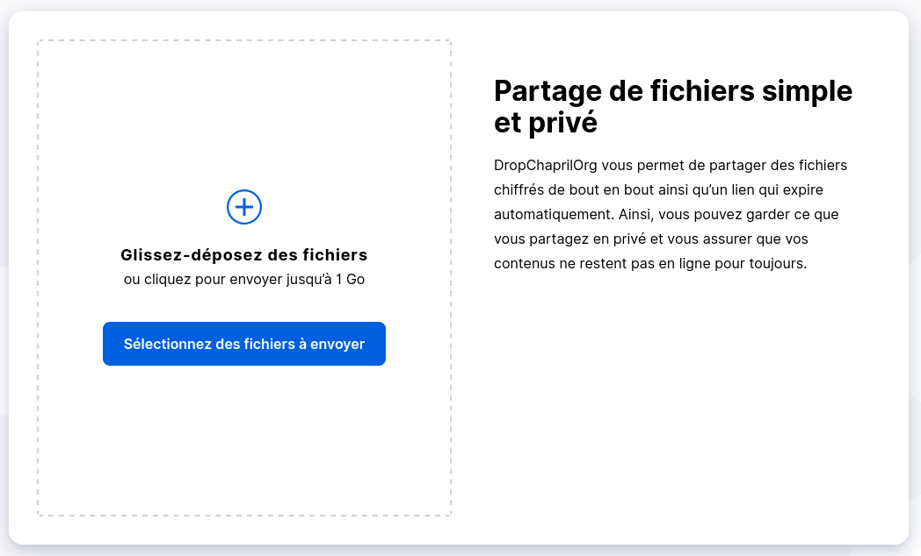
Partage de fichiers volumineux
Alternative
à WeTransfer
Instance : https://drop.chapril.org/

Slide 14
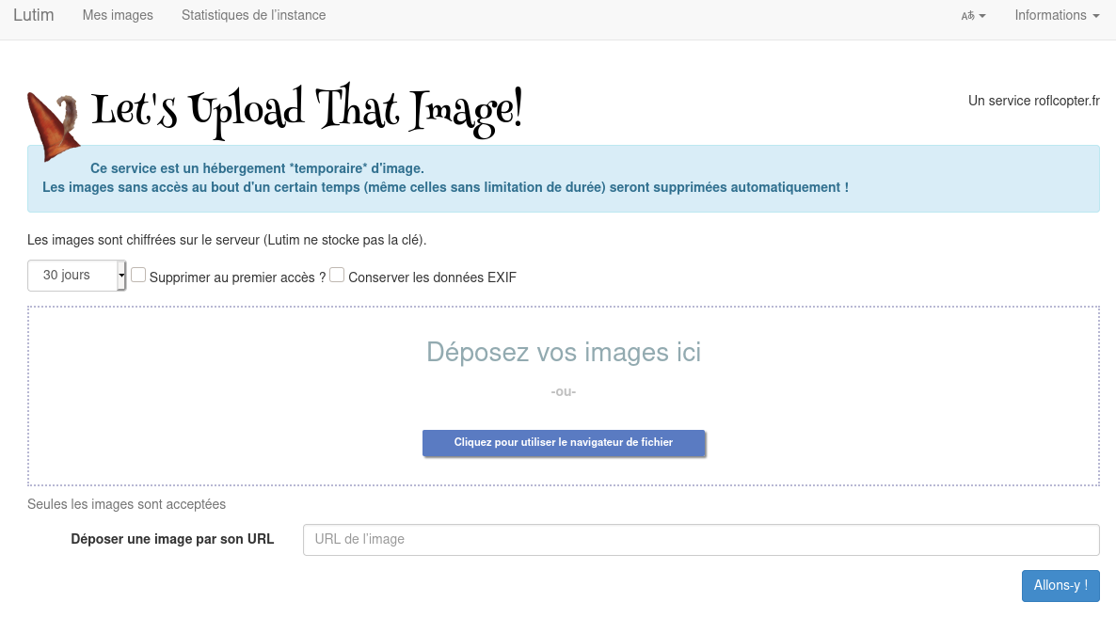
Partage temporaire d’images
Outil : lutim
Instance : https://wtf.roflcopter.fr/pics/

Slide 15
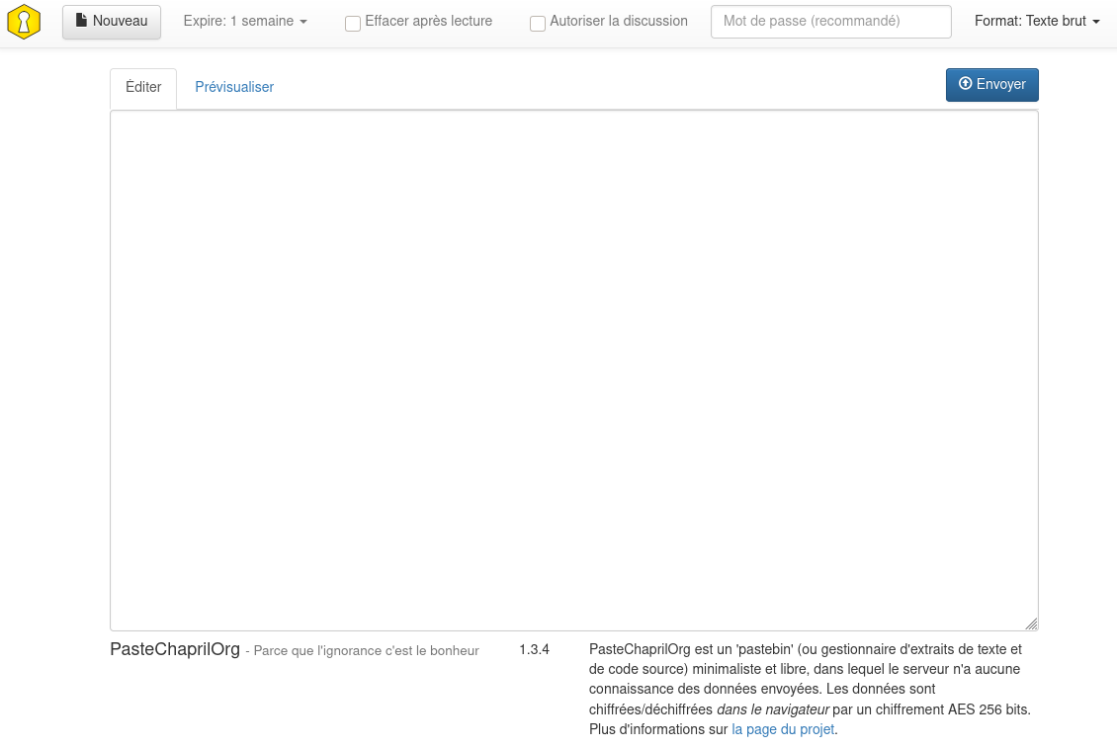
partage de texte provisoire
Outil : Privatebin
Instance : https://paste.chapril.org/

Slide 16
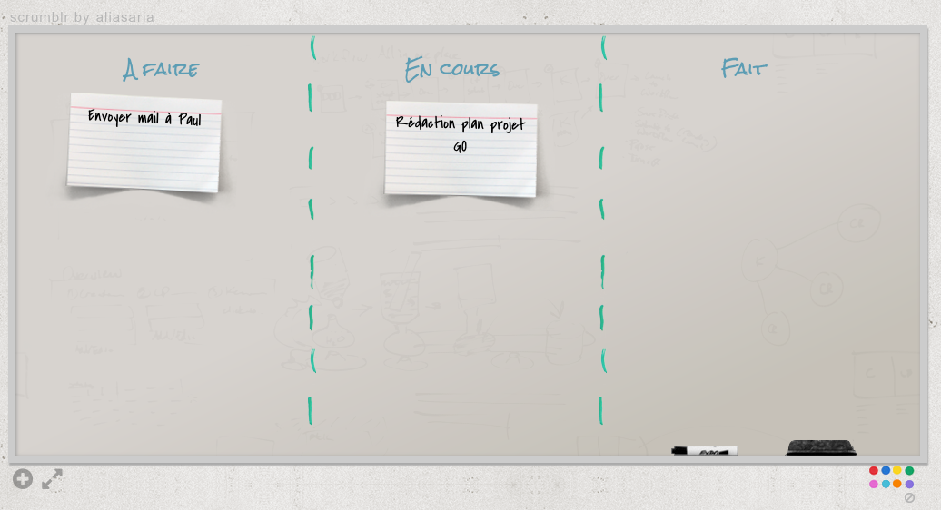
Organiser les tâches d’une équipe - Tableau de post-it
Outil : Scrumbler
Instance :
https://notes.parinux.org/
Exemple : https://notes.parinux.org/datepresentationoutilscollaboratifslibres

Slide 17
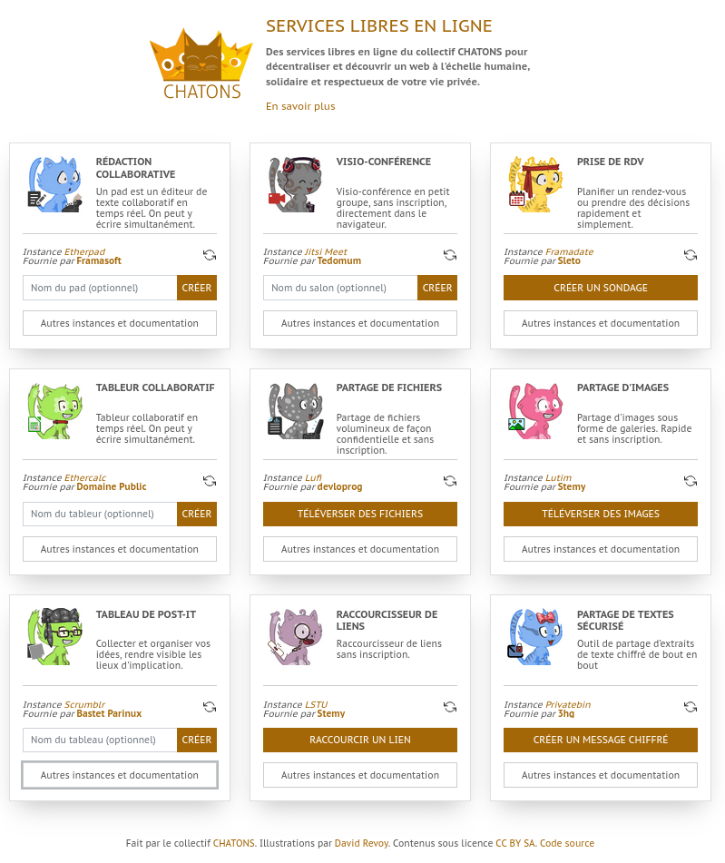
L’entraide des CHATONS
D’autres instances
Pour tous ces services
https://entraide.chatons.org/fr/

Slide 18
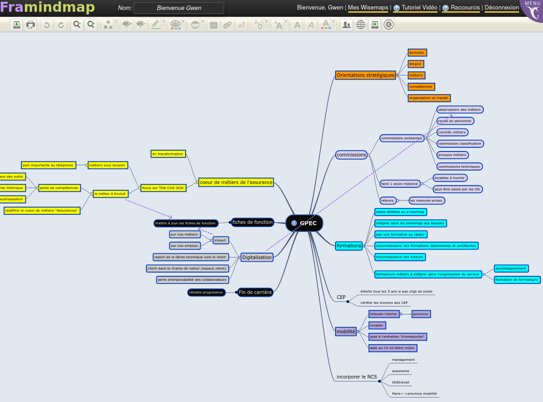
Organiser ses idées à plusieurs
Carte heuristique collaborative
Instance :
https://framindmap.org
Nécessite une inscription

Slide 19
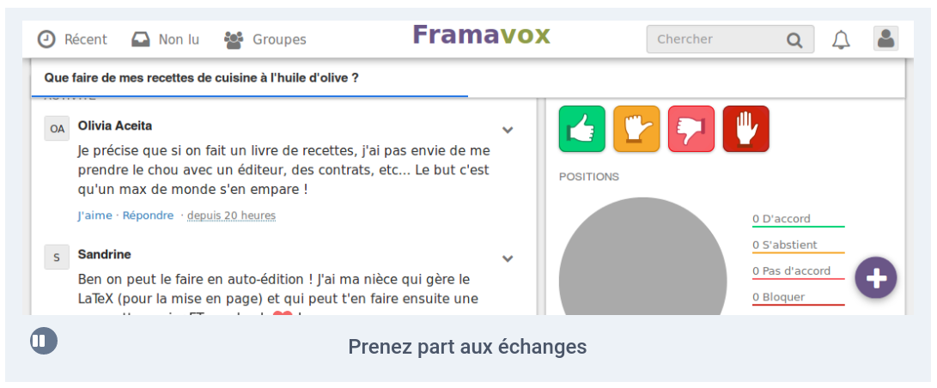
Prise de décision - Vote - démocratie
Outil : Loomio
Instance : https://framavox.org
Nécessite une inscription

Slide 20
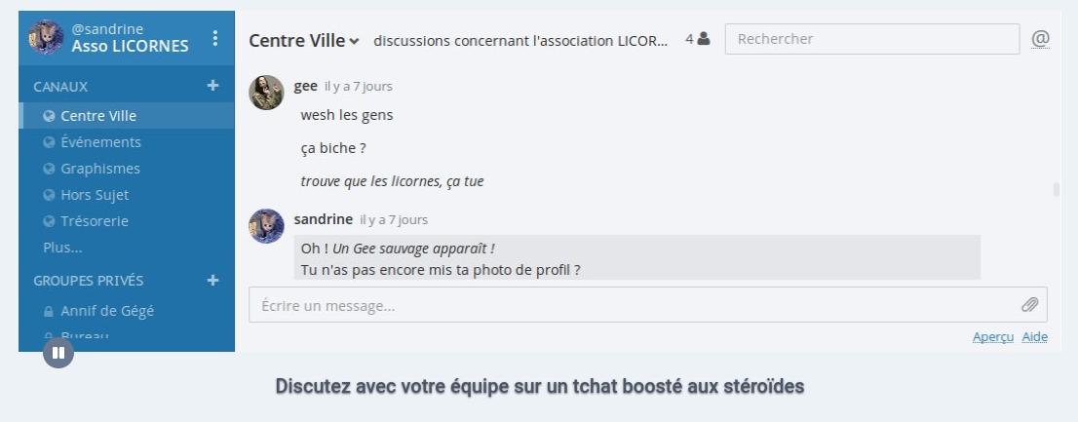
Discuter à plusieurs - Communication collaborative
Outil : Mattermost
Alternative
à Slack,
WhatsApp
Et groupes Facebook
Instance : https://framateam.org
Nécessite une inscription

Slide 21
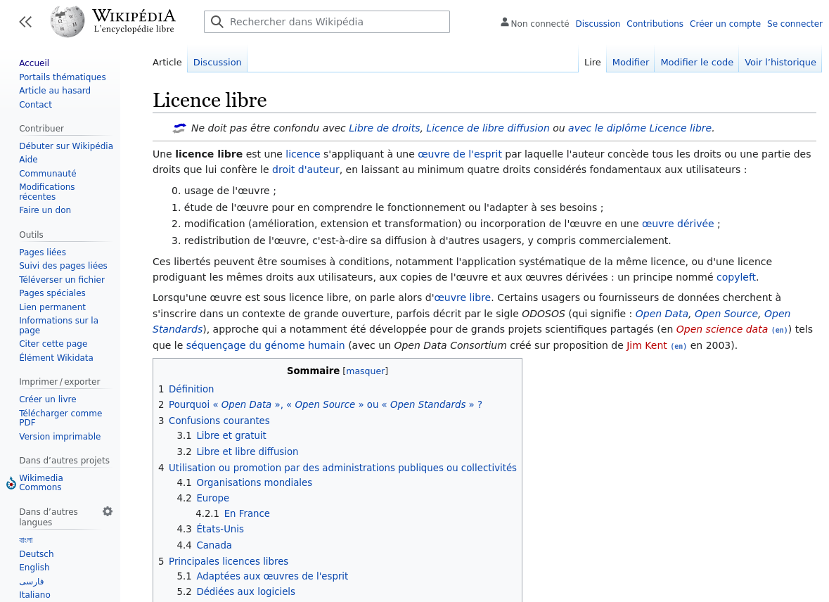
Documentation collaborative : le wiki
L’exemple Wikipedia
Pour créer son wiki :
https://www.colibris-outilslibres.org/avant-de-creer-son-wiki/
Ou
https://wiki.montecsys.fr/

Slide 22
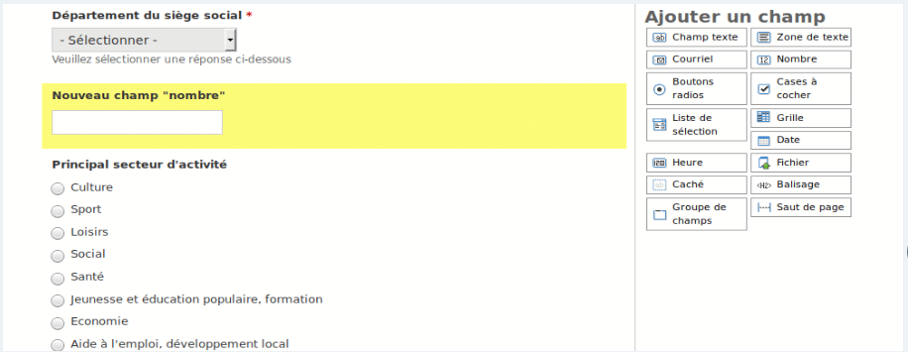
Créer formulaire/sondage
Alternative
à Google Forms
Instance : https://framaforms.org

Slide 23
Au delà des services en ligne les logiciels libres 1/2
Logiciels | Description | Équivalents privateurs
Firefox https://www.mozilla.org/fr/firefox/browsers/ | Navigateur internet | Chrome – Edge – Internet Explorer - Safari
Thunderbird https://www.thunderbird.net/fr/ | Logiciel de messagerie | Mail – Outlook
Libre Office https://fr.libreoffice.org/ | Suite office : traitement de texte, tableur, présentation... | Office 365 : Word, Excel, Powerpoint...
Gimp https://www.gimp.org/downloads/ | Retouche photo | Photoshop
Inkscape https://inkscape.org/fr/ | Dessin vectoriel | Adobe Illustrator – Corel Draw

Slide 24
Au delà des services en ligne les logiciels libres 2/2
Logiciels | Description | Équivalents privateurs
Scribus https://scribus.fr/ | PAO Publication assistée par Ordinateur | InDesign - Publisher
Openshot https://www.openshot.org/fr/download/ | Montage vidéo | Adobe Premiere
Freeplane https://www.freeplane.org | Mindmapping – outil de carte mentale | Xmind
Versions portables sur : https://portableapps.com/apps
Annuaire de logiciels libres : https://framalibre.org/

Slide 25
Références
Annuaire des logiciels libres
https://framalibre.org/
Guide pour les associations
http://guide.libreassociation.info/
Dégooglisons internet
https://degooglisons-internet.org/fr/
équivalences entre services libres et privateurs
https://degooglisons-internet.org/fr/alternatives/
CHATONS
https://chatons.org
services CHATONS les plus couramment utilisés
https://entraide.chatons.org/fr/
logiciels libres alternatifs aux logiciels propriétaires
https://fr.wikipedia.org/wiki/Correspondance_entre_logiciels_libres_et_logiciels_propri%C3%A9taires
https://www.essonne.fr/fileadmin/3-education_jeunesse_citoyennete/Associations-portail/Boite_a_outils/outils_collaboratifs/Les_outils_libres-compress%C3%A9.pdf

Slide 26









Pour me contacter ou me suivre
sur les réseaux sociaux
@gwenlune
Gwenlune
Gwenlune
Gwenlune#5043
@gwenlune@mas.home.monsiteinternet.org
Gwenlune2
gluneau
contact@monsiteinternet.org
Gwenael Luneau

